Slide 1







DIỆN TÍCH HÌNH THANG

Slide 2


Mục tiêu bài học: trả lời được 2 câu hỏi.
1. Ta có thể tìm được cách tính diện tích hình thang thông qua việc biến đổi hình thang thành một hình khác mà em đã biết cách tính diện tích.
Em sẽ biến đổi hình thang thành hình cơ bản nào?
2. Để tính được diện tích hình thang, em cần có mấy số đo?

Slide 3



Ôn tập bài cũ.
1. Đâu là công thức tính diện tích hình tam giác dưới đây?
c
b
a, b, c là độ dài cạnh của tam giác;
h là chiều cao tương ứng với cạnh a;
S là diện tích
h
a
Notes:
Các thầy cô lưu ý ở đây có cài trigger cho các phương án trả lời.
Tùy lựa chọn của học sinh mà gv click chọn phương án ạ.

Slide 4

Ôn tập bài cũ.
2. Trung bình cộng của 25 và 29 là:
26
27
28
54
Trung bình cộng của hai số a và b là (a + b) : 2
Notes:
Các thầy cô lưu ý ở đây có cài trigger cho các phương án trả lời.
Tùy lựa chọn của học sinh mà gv click chọn phương án ạ.

Slide 5
Ôn tập bài cũ.
3. Nêu thứ tự thực hiện tính giá trị của biểu thức 25 + (13,5 + 7) - 12 : 2.
(…) --> (:) --> (+), (-)
Thứ tự ưu tiên khi thực hiện tính:
*. Thực hiện phép tính trong (...) trước, ngoài (...) sau.
**. Biểu thức không chứa ngoặc, thực hiện phép tính (x), (:) trước, phép tính (+), (-) sau.
***. Biểu thức có các phép tính cùng thứ tự ưu tiên, thực hiện lần lượt từ trái qua phải.
Notes:
Các thầy cô lưu ý ở đây có cài trigger cho các phương án trả lời.
Tùy lựa chọn của học sinh mà gv click chọn phương án ạ.

Slide 6
A
B
A
B
M
M
D
H
C
D
H
C

Slide 7
A
A
B
b
M
M
h
a
D
H
C
K
D
H
C
(B)
(A)

Slide 8
Diện tích hình thang.
Diện tích hình thang bằng tổng độ dài hai đáy
nhân với chiều cao (cùng một đơn vị đo)
rồi chia cho 2
A
B
b
M
h
a
D
H
C
a : Độ dài đáy lớn b : Độ dài đáy bé
h : Chiều cao S : Diện tích

Slide 9
Diện tích hình thang.
Diện tích hình thang bằng tổng độ dài hai đáy
nhân với chiều cao (cùng một đơn vị đo)
rồi chia cho 2
A
B
b
M
h
a
D
H
C
Muốn tính diện tích hình thang ?
Đáy lớn đáy nhỏ ta đem cộng vào.
Rồi ta nhân với chiều cao,
Chia đôi lấy nửa thế nào cũng ra.
a : Độ dài đáy lớn b : Độ dài đáy bé
h : Chiều cao S : Diện tích

Slide 10

Bài 1.SGK.tr 93. Tính diện tích hình thang, biết:
a) Độ dài hai đáy lần lượt là 12 cm và 8 cm; chiều cao là 5 cm.
b) Độ dài hai đáy lần lượt là 9,4 m và 6,6 m; chiều cao là 10,5 m.
Bài giải
a)
b)
Diện tích hình thang là:
Diện tích hình thang là:
(12 + 8) x 5
(9,4 + 6,6) x 10,5
= 50 (cm²)
= 84 (m²)
2
2

Slide 11

Bài 2.SGK.tr 94. Tính diện tích mỗi hình thang sau:
4 cm
3 cm
5 cm
4 cm
9 cm
7 cm
(9 + 4) x 5
(7 + 3) x 4
= 32,5 (cm²)
= 20 (cm²)
2
2

Slide 12
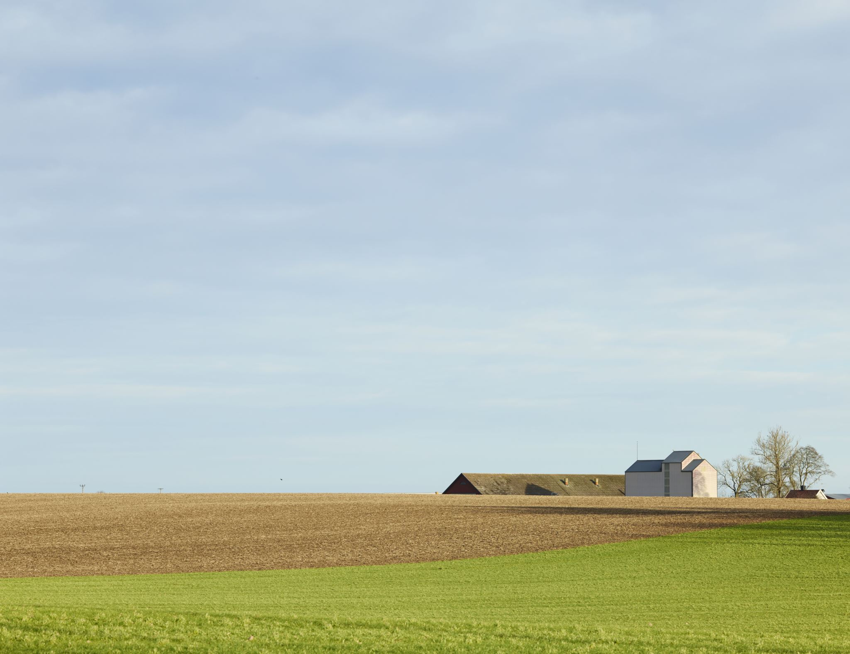
Bài 3.SGK.tr 94. Một thửa ruộng hình thang có độ dài hai đáy lần lượt là 110 m và 90,2 m. Chiều cao bằng trung bình cộng của hai đáy. Tính diện tích thửa ruộng đó.
Tóm tắt
Bài giải
90,2 m
Chiều cao của thửa ruộng là:
(110 + 90,2) : 2 = 100,1 (m)
Trung bình cộng
độ dài 2 đáy.
Diện tích của thửa ruộng là:
(110 + 90,2) x 100,1
= 10 020,01 (m²)
2
110 m
Notes:
Thửa ruộng có hình dáng là hình gì ?
Để tính diện tích hình thang ta cần những số đo nào ?
Những số đo nào đã có ?
Ta có thể tính được chiều cao của thửa ruộng không ? Tính như thế nào ?

Slide 13
Mục tiêu bài học: trả lời được 2 câu hỏi.
1. Ta có thể tìm được cách tính diện tích hình thang thông qua việc biến đổi hình thang thành một hình khác mà em đã biết cách tính diện tích.
Em sẽ biến đổi hình thang thành hình cơ bản nào?
2. Để tính được diện tích hình thang, em cần có mấy số đo?

Slide 14
Dặn dò
1. Ôn tập công thức tính diện tích hình thang.
2. Hoàn thành bài tập.

